Slide 1
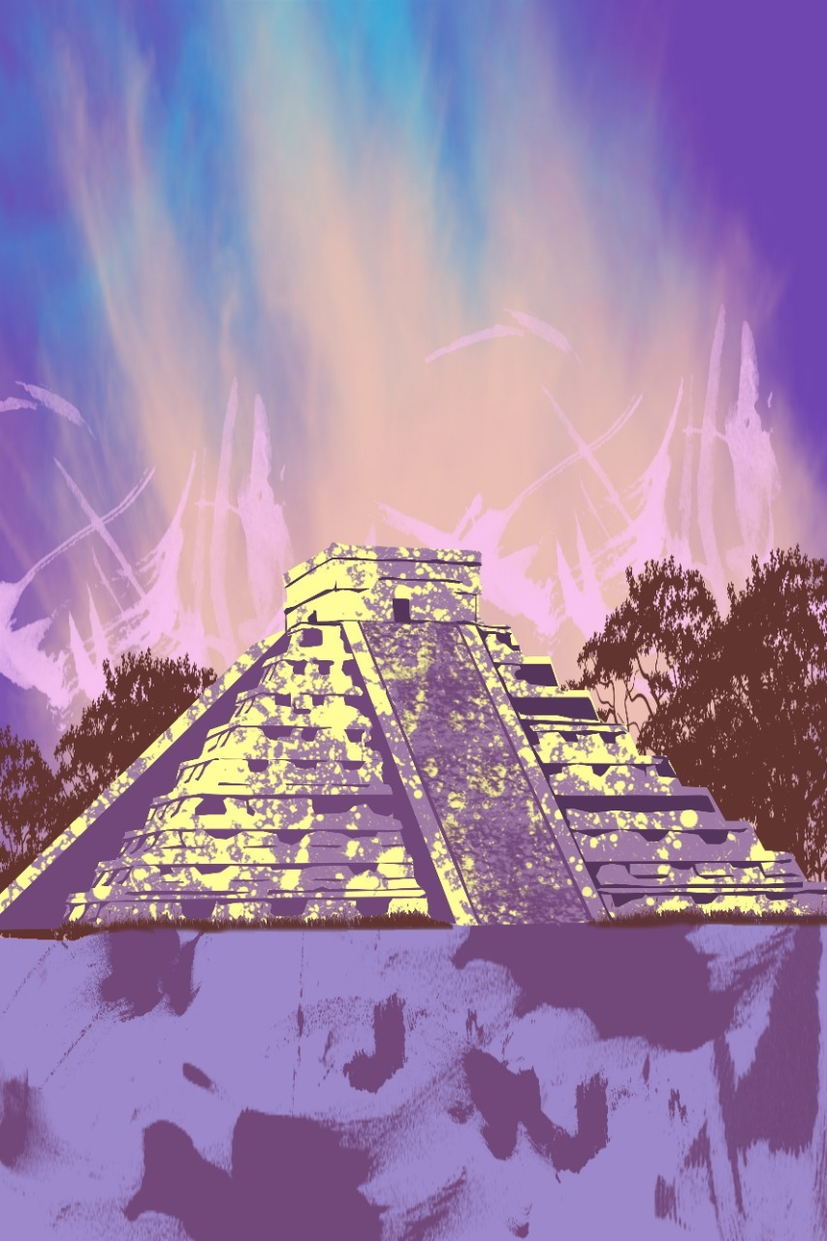





¡Play!
Log in
Create account
Configure dashboard

Slide 2
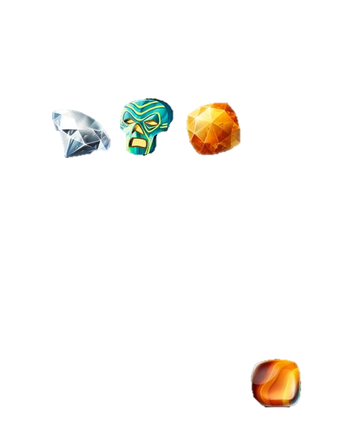
Score:126
Save Game
Next

Slide 3
User Name:Nata123
Email:nata@gmail.com
Age:21
Menu
Save Game

Slide 4
User Name:Nata123
Score:126
Menu
¡Play!
Save Game

Slide 5
Score:126
Menu
¡Play!
Save Game

Slide 6
Insert Color:Pink
1
2
3
4
…
Insert Size
Width
Long
1
2
3
4
…
Menu
¡Play!

Slide 7

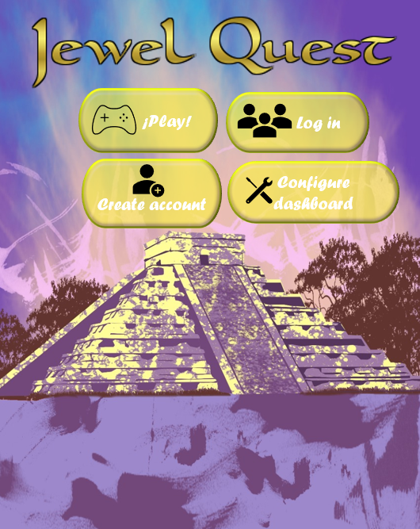
Diseño (MVC)
Considerando el diseño de interfaz, determinen los elementos gráficos presentes. Para cada uno de ellos indique su clase y, para los contenedores, su estilo
1.Jframe
2.Jbutton
3.Jbutton
4.Jbutton
5.Jbutton
Contenedor: Jlabel, GridLayout (El contenedor solo almacenara los botones)
2
4
3
5
1

Slide 8
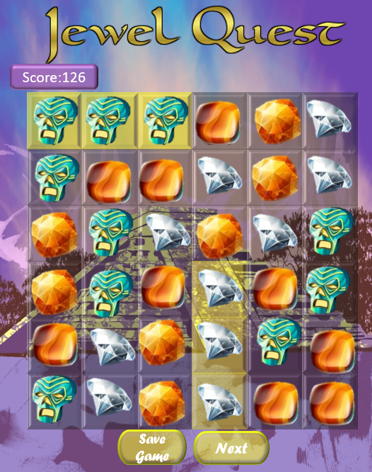
1.Jframe
2.Jlabel
3.Jlabel,diseño:GridLayout,Jlabel va a contener cada imagen del rompecabezas.
4.Jbutton
5.Jbutton
6.(4-5) están contenidos en Jlabel con estilo GridLayout
2
1
3
4
5

Slide 9
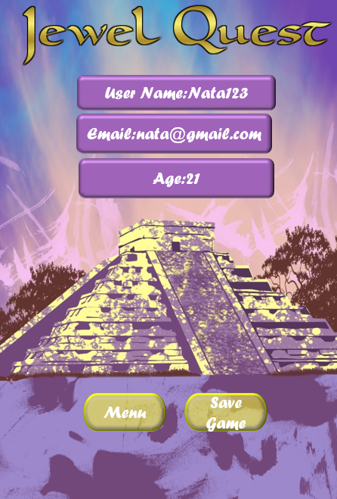
1
2
3
4
1.Jframe
2.JTextField
3. JTextField
4. JTextField
5.Jbutton
6.Jbutton
7.JLabel,(5-6)están contenidos en Jlabel con estilo GridLayout
8.(2-3-4) están contenidos en un JLabel, estilo GridLayout.
5
6

Slide 10
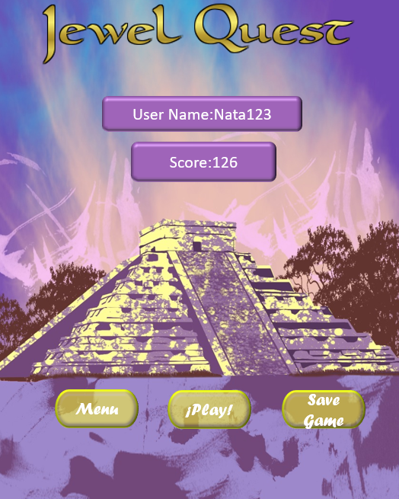
1.Jframe
2.JTextField
3.Jlabel
4.Jbutton
5.JButton
6.Jbutton
7.(4-5-6)estan contenidos en Jpanel, con estilo GridLayout.
1
2
3
4
5
6

Slide 11
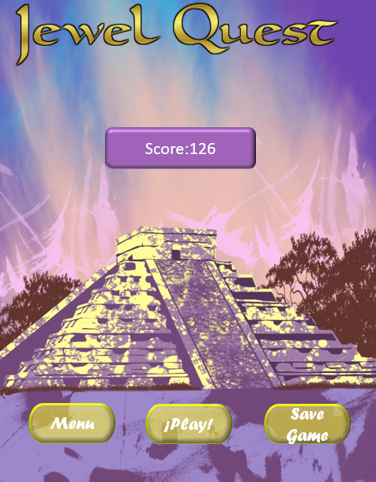
1.Jframe
2.JLabel
3.Jbutton
4.JButton
5.Jbutton
7.(3-4-5)estan contenidos en Jpanel, con estilo GridLayout.
1
2
3
4
5

Slide 12

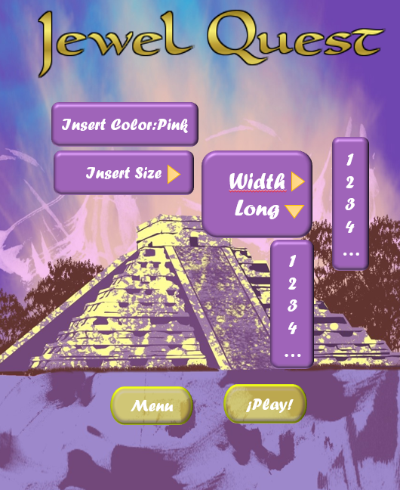
1.Jframe
2.JTextField
3.JComboBox
4. JComboBox
5.JButton
6.Jbutton
7.(5-6)están contenidos en Jpanel con estilo GridLayout
2
1
3
4
5
6

Slide 13
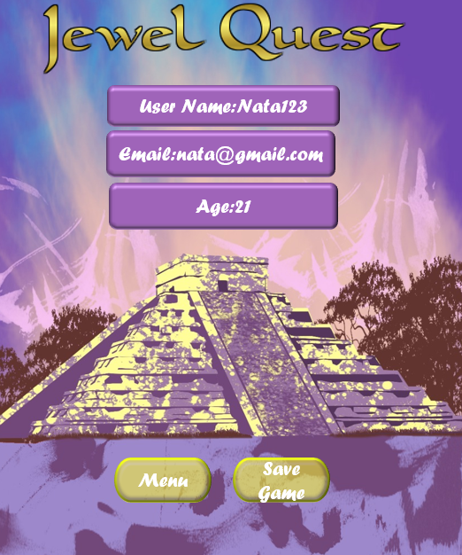
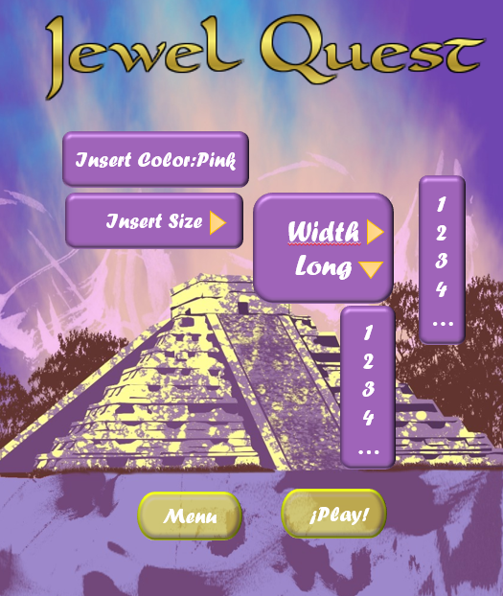
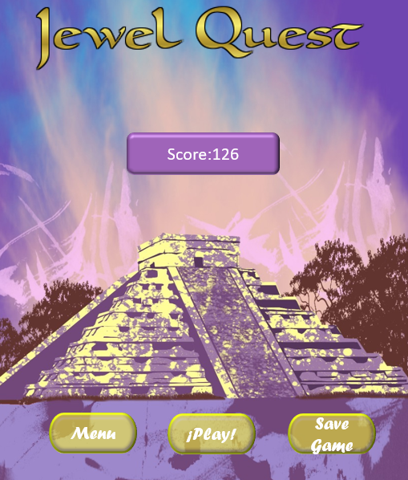

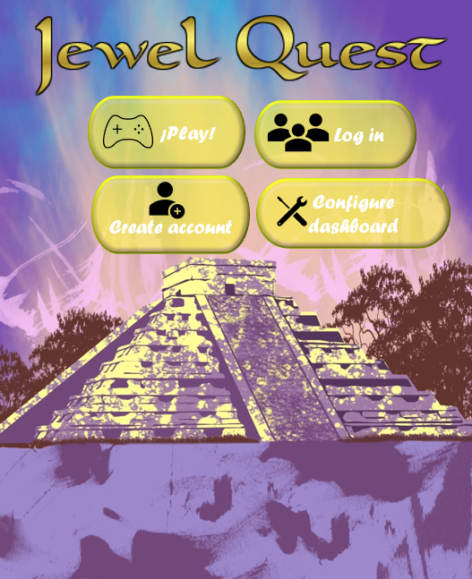
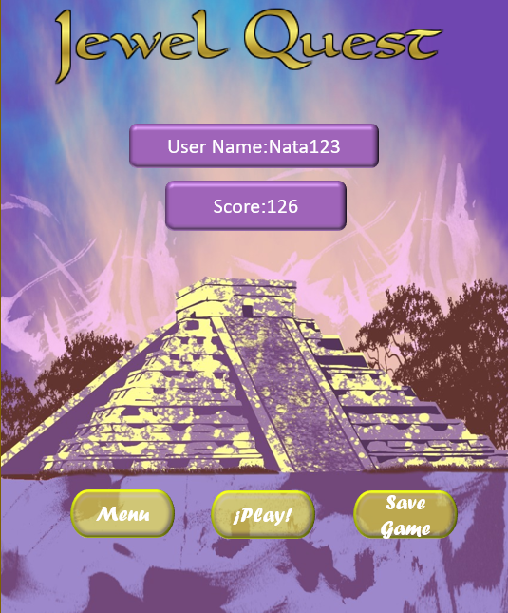
Diseño (MvC)
Considerando el diseño de interfaz, marquen todos los elementos activos (dos colores: programados y a programar). Para cada uno de los elementos a programar ellos defina (i) el evento, (ii) seleccione la interfaz y el método del oyente y (iii) describa la acción.
Elementos a Programar:
(i) el evento: Para todos los eventos a programar tendremos un método creado por nosotros para indicar que se va a mover a otro Jframe.

Slide 14
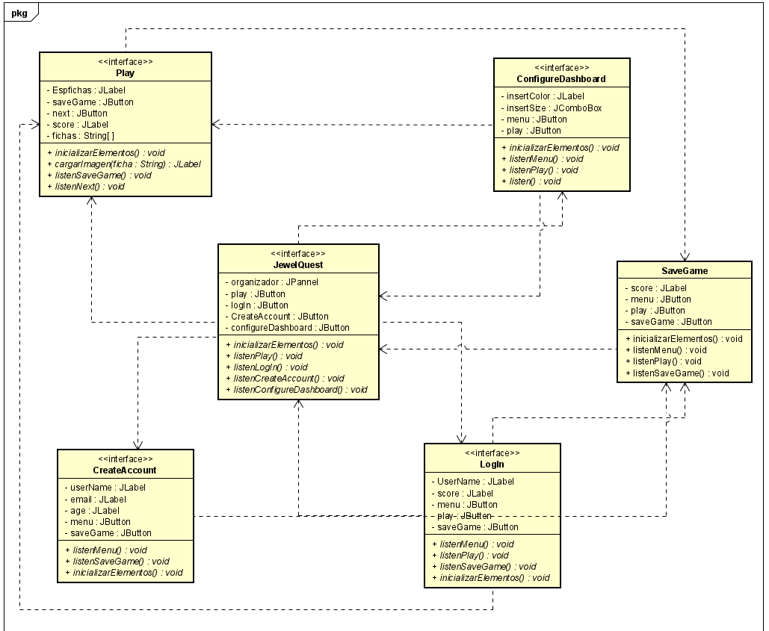
Diseño (MVC)
Defina la clase de la capa de dominio necesaria para almacenar la información básica del modelo del juego. Incluya atributos y métodos.

Slide 15
Estudiantes:
Diego Macana
Natalia Orjuela

